Slide 1




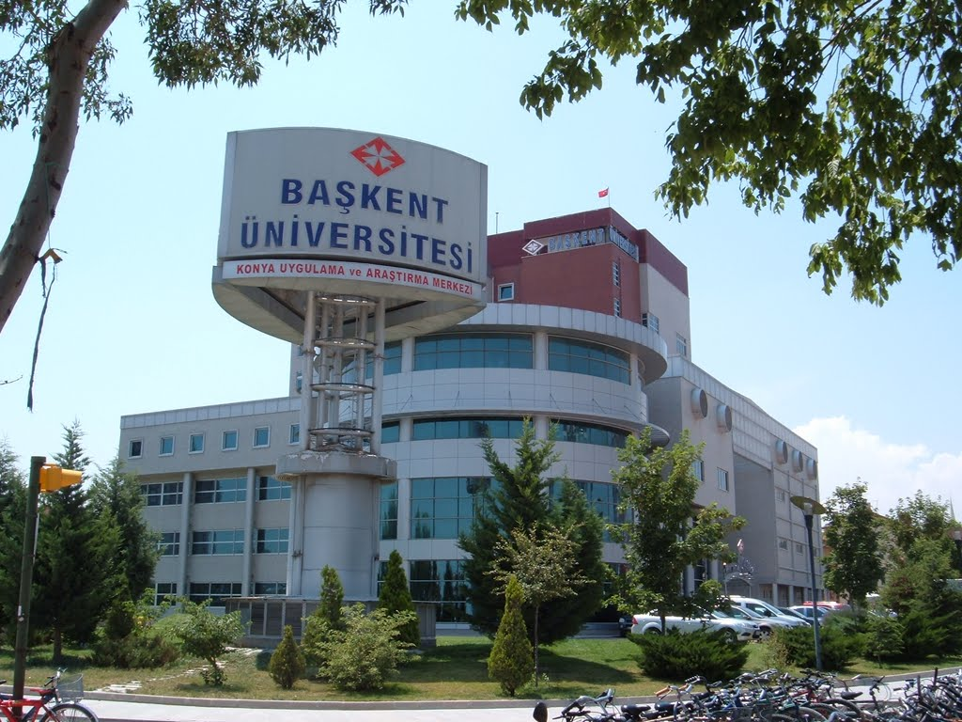
İlk Trimesterde Gestasyonel Diabet Prediksiyonu
Doç. Dr. Emel Ebru Özçimen
Başkent Üniversitesi Tıp Fakültesi Kadın Hastalıkları ve Doğum Bölümü Perinatoloji Ünitesi, Konya Hastanesi

Slide 2

Gestasyonel Diabetes Mellitus (GDM)
İlk defa gebelikte tesbit edilen,
Gebelikte başlayan anormal glukoz toleransıdır.
Int Diabetes Federation 2015,
ADA 2004

Slide 3

Prevalans:
%1-14
Best Pract Res Clin Obstet Gynecol 2010
İsveç: %2
ABD yerli kabileleri: %12
Türkiye: %1.2-4.5
% 7.9 (Ozcimen et al Gynecol Endocrinol 2008)

Slide 4
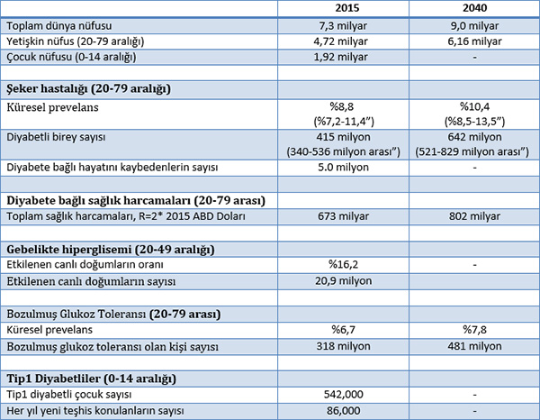
IDF Diyabet Atlası Küresel Tahminleri, 2015 - 2040

Slide 5
Normal ve Diabetik gebede İnsülin metabolizması:
Gebelik ilerledikçe insülin sensitivitesi azalır.
Maternal kortizol, östrojen, progesteron, plasental büyüme faktörü, ***HPL
GDM’de: insülin rezistansı
yetersiz insülin üretimi TİP 2 D.M GİBİ
İnsülin: Anabolik bir hormon
Glukozun alınması, glikojen şeklinde depolanma, lipogenezis, amino asit alımı ve kullanımı

Slide 6
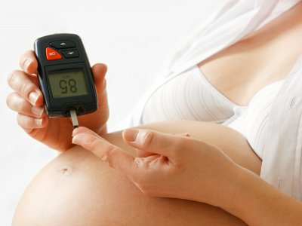
GDM Patofizyolojisi:
İnsülin direnci: post insülin reseptör düzeyinde
Gebelik ilerledikçe plasenta büyür, hormon üretimi ve insülin direnci artar.
HPL düzeyi: hipoglisemi de artar
Hiperglisemi de azalır
2. trimesterden sonra HPL: 10 kat artar.
HPL: lipolizisi artırır. İnsülin antagonisiti etki yapar.

Slide 7
GDM risk faktörleri
1.ve 2. derece akrabalarda D.M öyküsü
BMI > 30
>25 yaş
>4 kg çocuk doğurma öyküsü
Bozulmuş glukoz toleransı öyküsü
Önceki gebelikte GDM
Sigara (Parental sigara içme öyküsü)
Perflorooctanoic asid (PFOA)
Mikrodalga popkorn kapları
Bazı pişirme kapları
Diet
Yaşam tarzı
Erken gebelikte Vit D ve Vit C konsantrasyonları
Çoğul gebelikler
ART

Slide 8
GDM Taramak neden önemli???
MATERNAL:
HT
Preeklampsi
İYE
Polihidramnios
Doğum indüksiyonu artışı
C/s oranı artışı
Tip 2 D.M artışı
FETAL:
Makrozomi
Fetal Distress
Kongenital Anomali Artışı
RDS
Çocukluk çağı obesite artışı

Slide 9
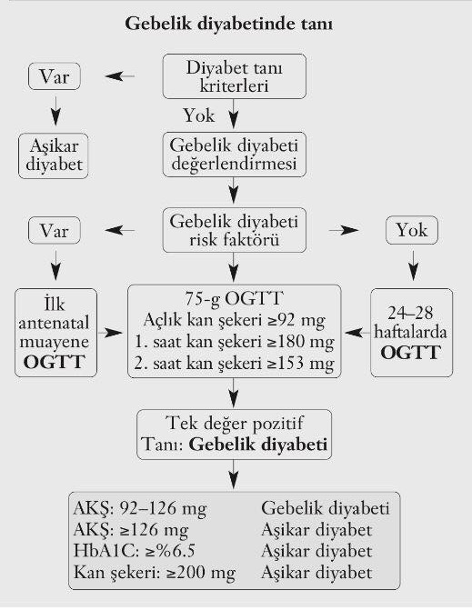

Slide 10

HAPO Çalışması:
15 merkez, 9 ülke
25 505 gebe
75 gr OGTT 24-32. hf
Prospektif, blinded çalışma
Primer Sonuçlar:
Doğum kilosu > 90 persentil
primer C/S
Neonatal Hipoglisemi
Kord kanı C-peptit düzeyi
Sekonder Sonuçlar:
< 37 hf doğum
Omuz distosisi
Doğum travması
NICU ihtiyacı
Hiperbiluribinemi
Preeklampsia

Slide 11
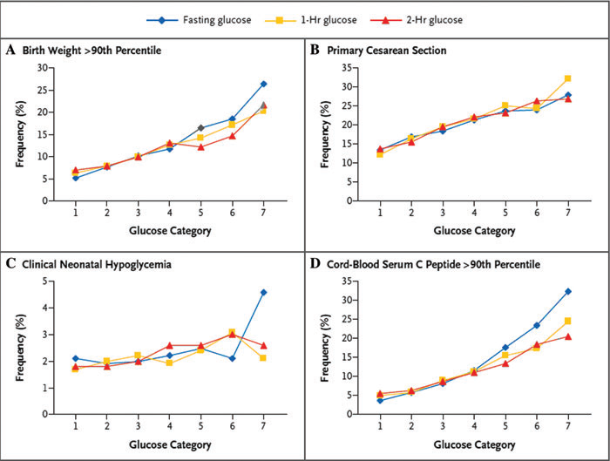

Slide 12
Maternal faktörlere dayanan bir regresyon modeli ile yapılan tarama, %20 yanlış pozitiflik oranı ile %60 lık yakalama oranına ulaşabilir.
Nicolaides K

Slide 13
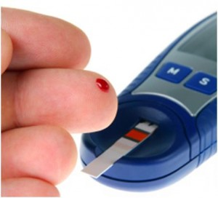
İlk trimesterde:
**** AKŞ: 80-85 mg/dl
% 55-75 sensitivite, % 52-75 spesif.
Eur J Obstet Gynecol 2010
****Random Plasma Glukozu: ≥ 135 mg/dl
%70 sensitivite, %90 spesif.
Diabetologia 2015
****Açlık İnsülini: 7.55 µIU /ml
% 60-67 sens., %45-47 spes.
Eur J Epidemiol 2013

Slide 14
HB A1C ve GDM:
Hemoglobin A 1c: 3 aylık süreyi gösterir.
Hb A1c yüksekliği: kongenital malformasyonlar
spontan abortuslar

Slide 16
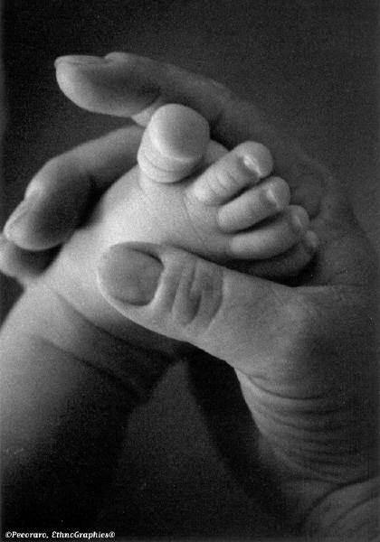
AKŞ ≥ 92 mg/dl : erken gebelikte GDM tanısı
ADA: desteklemiyor
IADPSG destekliyor.

Slide 17
Hastanın hikayesi
Obesite İlk trimesterde GDM taraması
GDM hikayesi
**ADA ve IADPSG öneriyor.**

Slide 18
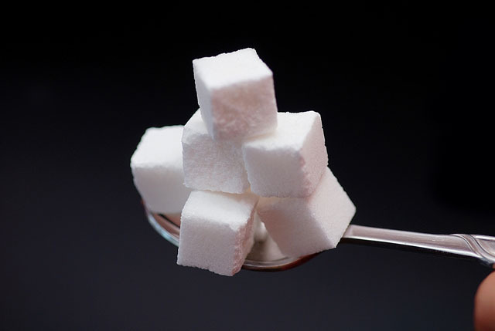
HOMA-IR ve GDM:
Açlık plasma insülin (µIU/ml) X Açlık Plasma Glukozu (mg/dl) X 0.05
22.5
%100 sensitivite, % 94 spesifisite
HOMA-IR skoru > 2.6
Ozcimen et al Gynecol Endoc 2008

Slide 19
CRP ve GDM:
CRP:
İnflamasyon markerı
İnsülin direnci ile ilgili
CRP : 15 mg/dl
AKŞ: 90 mg/dl
Ozgu Erdinc S, J Maternal Fetal Neonatal Med 2015
 | GDM (n¼49) | Normal GTT (n¼390) | p value
FPG | 90 (62–120) | 86 (61–125) | 0.005
Hs-CRP | 9 (1–52) | 5 (1–51) | 0.002
FPI | 7 (1–155) | 8 (1–123) | 0.797
HOMA-IR | 1.51 (0.21–33.68) | 1.58 (0.19–28.24) | 0.953
HOMA-b | 0.92 (14.4 to 57.15) | 1.27 (0.12–28.2) | 0.150
QUICKI | 0.36 (0.24–0.52) | 0.36 (0.25–0.53) | 0.953
FIGR | 0.08 (0.01–1.79) | 0.09 (0.01–1.32) | 0.590
FGIR | 12.42 (0.56–120) | 11 (0.76–92) | 0.590
FIRI | 24.4 (3.4–545.6) | 25.58 (3.12–457.56) | 0.953

Slide 20
SHBG ve GDM
Yaşlı kadınlarda: SHBG düşüklüğü ve testosteron yüksekliği
TİP 2 D.M İLE İLGİLİ.
Gebelik öncesi düşük SHBG düzeyleri GDM ile ilgili bulunmuş.
Diabetes Care 2014
< 15. hafta
SHBG < 211.5 nmol/lt
% 85 sensitivite
% 37 spesifisite
J Mater Fetal Neonatal Med 2014

Slide 21
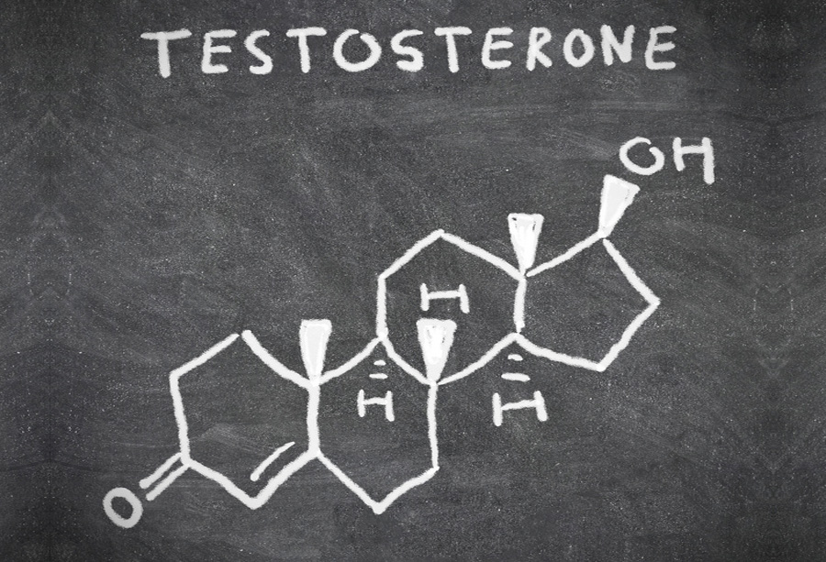
Testosteron ve GDM:
İlk trimester serum testesteron yüksekliği
% 63 sens.
% 62 spesif.
J Obstet Gynecol Research 2015

Slide 22
SOLUBLE (PRO) RENİN RESEPTÖR KONSANTRASYONU ve GDM:
Maternal kanda yüksekliği Preeklampsi
Kord kanında yüksekliği azalmış SGA riski
1 Trimesterde artmış s(P)RR konsantrasyonu sonradan GDM ⬆
Watanabe N.Association between soluble (pro) Renin Receptor Concentrationin cord blood
and SGA birth:A cross sectional study.www.plosone.org

Slide 23
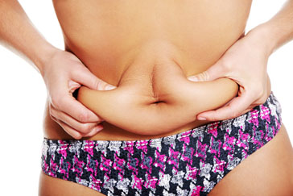
Viseral Yağ kalınlığı ölçümü ve GDM:
İlk trimesterde ultrasonografik olarak ölçülür
Obesite, D.M. için risk faktörüdür.
Vücut yağ dağılımı, metabolik risk faktörlerinde önemli
Abdominal bölge yağ depolanması metabolik hastalıkla ilgili
Sentral yağ depolanması:
preeklampsi
GDM
preterm doğum ile ilgili
Preg Hyper 2011

Slide 24
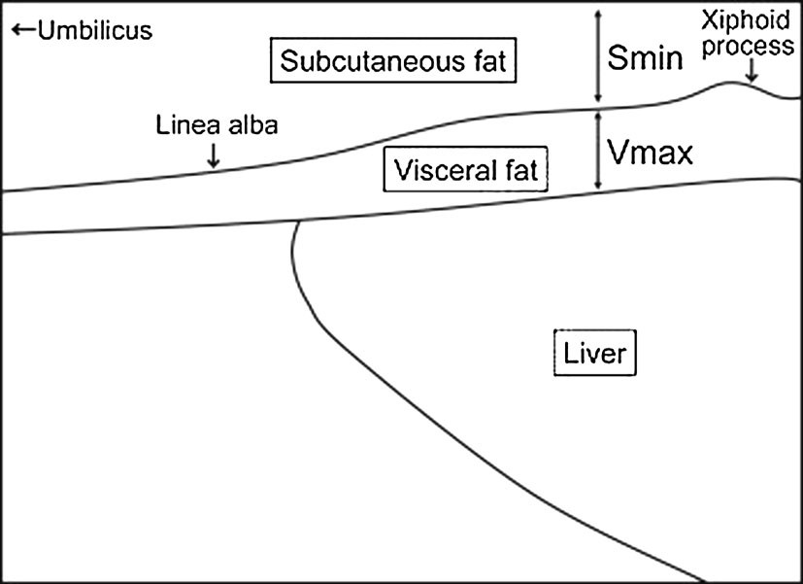
İlk trimester viseral yağ kalınlığı:
hiperglisemi
dislipidemi
Yüksek diastolik basınç
İnsülin direnci
Viseral yağ kalınlığı: 19.5mm
(%66 sens.)
vmax
1
,
0
wc
BMI
Reference line
0
,
8
0
,
6
Sensitivity
0
,
4
0
,
2
0
,
0
0
,
0
0
,
2
0
,
4
0
,
6
0
,
8
1
,
0
Specificity

Slide 25
Sitokinler, Adipositokinler ve GDM:
Adipositokinler: Leptin ve Adiponektin
Adipoz dokudan salgılanırlar.
Adiponektin:
glukoz ve yağ asidi oksidasyonu
Düşük adiponektinler:
Tip 2 D.M.
koroner arter has.
GDM
Leptin:
Enerji metab.
Dolaşan leptin düzeyleri:
adiposite
viseral yağda artış
leptin resistansı durumunda artar.

Slide 26
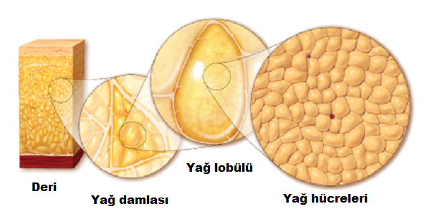
Adipokin ve GDM:
1. ve 2. trimester Adiponektin düzeyleri:
GDM gelişecek kadınlarda öglisemik kadınlara göre daha düşük,
Leptin daha yüksek
Bao et al, Clin Exp 2015

Slide 27
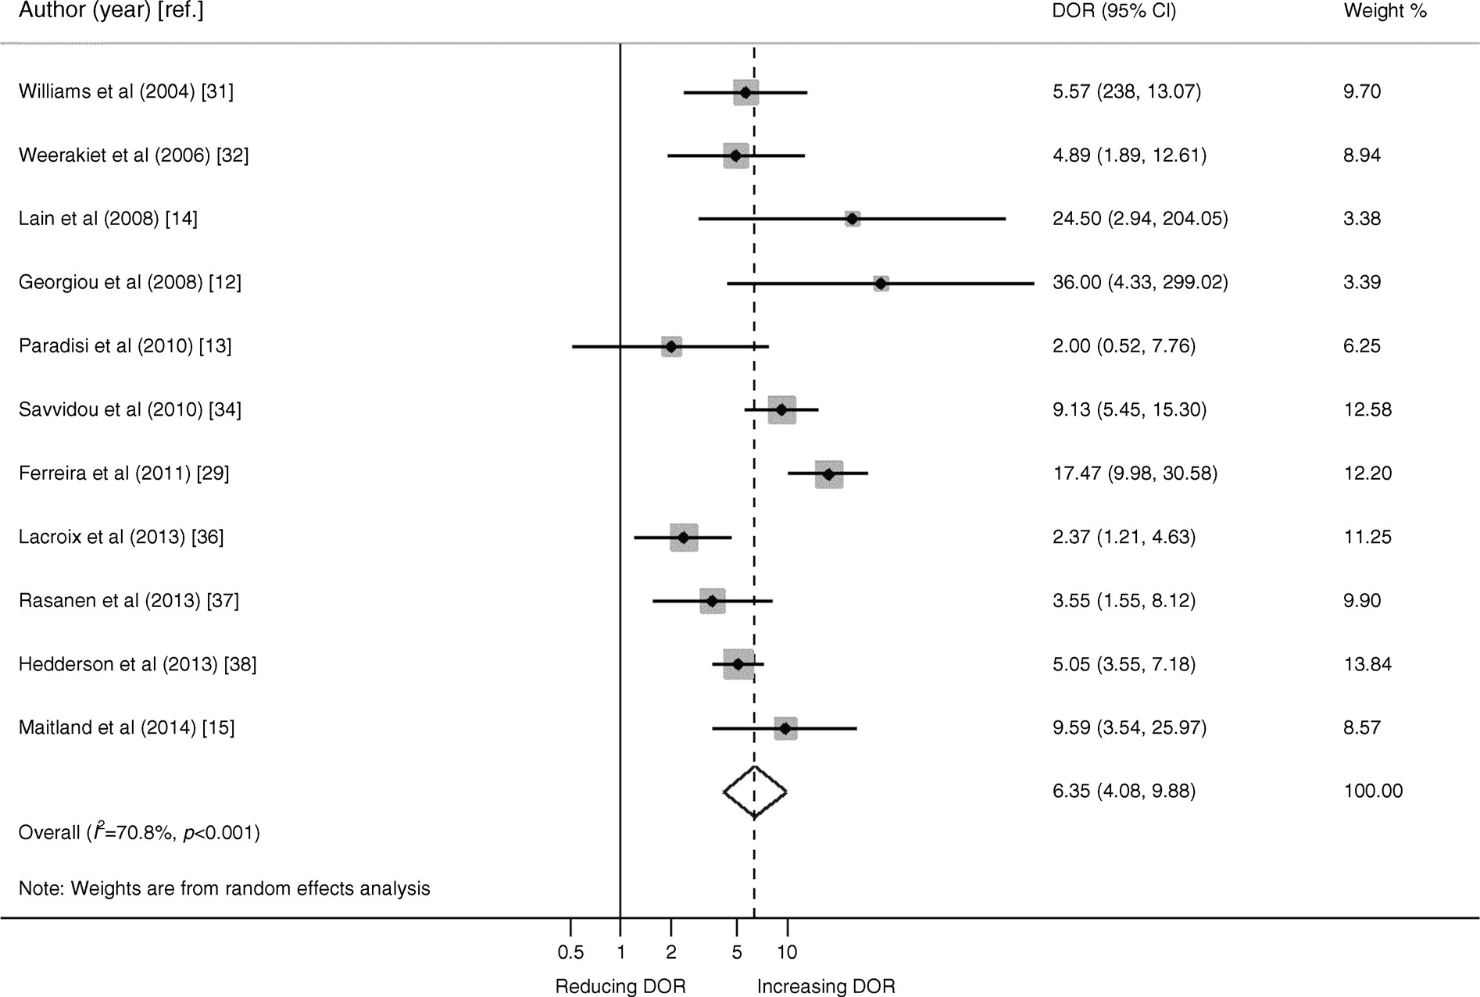
Adiponektin:
GDM öngörüsü orta

Slide 28
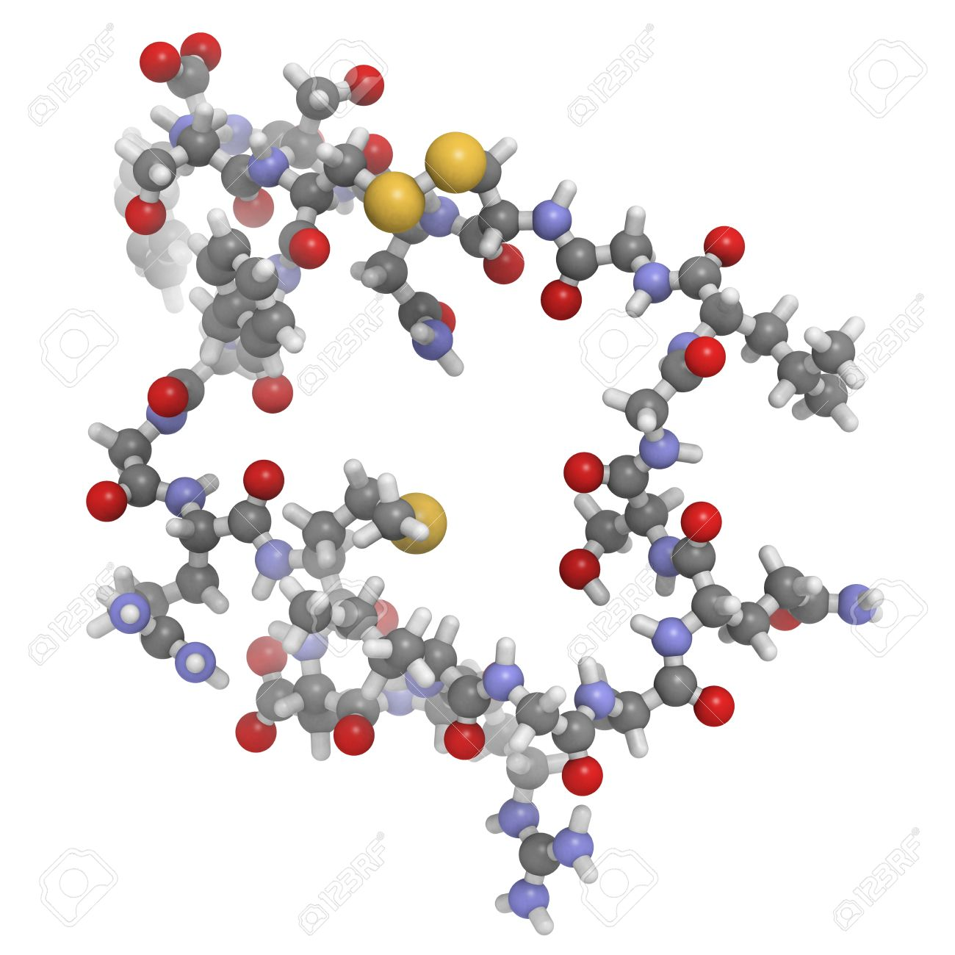
Natriüretik peptitler (ANP, BNP, CNP) ve GDM:
Kalpten salgılanır
Metabolik sendromda rol alıyorlar
İnsülin direncine karşı koyuyorlar
GDM grubunda: ANP, BNP daha düşük
Yüksel et al, Matern Fetal neonatal med 2016

Slide 29
GLİKOZİLE FİBRONEKTİN ve GDM
5-13.Hafta 90 hasta sonradan GDM ve 92 normal gebe
Glikozile fibronektin GDM için bağımsız bir faktör (p<0.01).
Glikolize fibronektin 120 mg/L
PPV %63 NPV %95 prevalans %12.
Obs & Gyn 2013

Slide 30
İrisin ve GDM:
Egzersiz ile indüklenen myokin
Farelerde glukoz metabolizmasını artırdığı gösterilmiş.
GDM gelişecek hastalarda ilk trimesterde İrisin düzeyleri daha düşük
Erol et al, J Matern Fetal Neonatal Med 2016

Slide 31
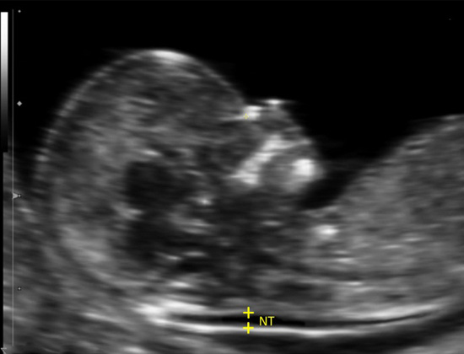
NT ARTIŞI ve GDM:
NT artışı: Lenfatik dolanım
Ekstraselüler matriks
Kardiovasküler ve hemodinamik anomaliler
GDM’de:
Hipotez: Mikrosirkülasyon, hiperglisemi nedeniyle etkilenip mikrodolaşımı etkileyebilir.
NT artışı ile GDM arası ilişki gösterilememiş.
Gynecol Endoc 2011

Slide 32
PLASENTASYONUN BİOKİMYASAL BELİRTEÇLERİ ve GDM:
PAPP-A Trizomi 21
18
PGF 13
Preeklampsi
SGA gelişeceklerde
Sonuçlar farklı

Slide 33
GDM oluşacaklarda:
Maternal serum PAPP-A: 11-13.hf % 6 daha düşük
serum PlGF: % 5 daha yüksek
31 225 kadında:
İlk trimester Serum PAPP-A ve PlGF, GDM taramasında yararlı değil.
Nicolaides et al, Metabolism Clin Exp 2015

Slide 34
 | Diabetic pregnancy | Normal pregnancy | p value
Age (years) | 32.66 ± 4.59 | 31.48 ± 4.82 | 0.51
Pregestational BMI (Kg/m²) | 23.2 ± 1.1 | 22.1 ± 0.95 | 0.557
Fasting Blood Glucose Levels at 11th-14th weeks of Gestation (mg/dl) | 87.92 ± 3.12 | 85.48 ± 2.41 | 0.20
Gestational weeks at delivery (weeks) | 38.02 ± 1.37 | 38.29 ± 1.51 | 0.057
Birth weight (gr) | 3201 ± 435.65 | 3239.58 ± 436.40 | 0.583
free β-hCG (MoM) | 0.93 ± 0.53 | 0.97 ± 0.29 | 0.733
PAPP-A (MoM) | 0.77 ± 0.42 | 0.97 ± 0.40 | 0.034
NT (MoM) | 0.84 ± 0.25 | 0.86 ± 0.28 | 0.859
Combined risk | 0.0006 ± 0.0012 | 0.0001 ± 0.0001 | 0,033
Free β-HCG, PAPP-A ve fetal NT:
free β-HCG ve NT: fark yok
PAPP-A: GDM gelişenlerde daha düşük.
Kulaksızoglu S, Kulaksızoglu M, Kebapcılar AG, Torun A, Ozcimen E, Turkoglu S
Gynecol Endoc 2013

Slide 35
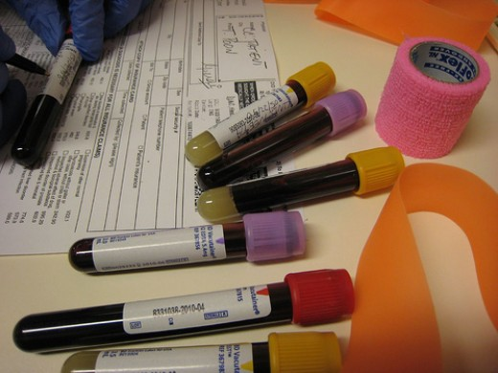
11-13. hf Maternal Fak.+ Biomarkerlar ve GDM:
Maternal serum Adiponektin
Follistatin-like 3 (FSTL 3)
SHBG
Maternal yaş
BMI
Etnik köken
GDM hikayesi
Makrosomik yenidoğan
Maternal Faktörler
Maternal serum Adiponektin
SHBG

Slide 36
Table 5—Performance of screening for gestational diabetes mellitus by maternal factors, adiponectin, sex hormone-binding globulin and by their combinations
Screening test | AUROC (95% CI) |  | Detection rate for fixed FPR
 |  | 5% | 10% | 20%
All pregnancies Maternal factors | 0.788 (0.759–0.817) | 40.4 | 52.9 | 61.6
Maternal factors plus Adiponectin | 0.831 (0.806–0.856) | 45.1 | 56.2 | 68.7
SHBG | 0.808 (0.778–0.837) | 45.1 | 54.2 | 69.7
Adiponectin and SHBG | 0.842 (0.817–0.867) | 49.8 | 58.6 | 74.1
No previous gestational diabetes Maternal factors | 0.738 (0.705–0.711) | 26.5 | 40.6 | 52.6
Maternal factors plus Adiponectin | 0.791 (0.762–0.820) | 30.8 | 44.0 | 62.4
SHBG | 0.764 (0.731–0.798) | 30.3 | 44.9 | 60.3
Adiponectin and SHBG | 0.806 (0.776–0.835) | 37.2 | 50.4 | 66.2
Previous gestational diabetes Maternal factors | 0.819 (0.780–0.858) | 54.0 | 60.1 | 68.1
Maternal factors plus Adiponectin | 0.860 (0.828–0.893) | 55.8 | 63.8 | 72.4
SHBG | 0.832 (0.794–0.870) | 52.1 | 62.6 | 69.9
Adiponectin and SHBG | 0.865 (0.833–0.898) | 57.7 | 65.0******* | 77.9

Slide 38
t-PA ve GDM
Endotel aktivasyonunu gösterir.
Hepatik yağ komponentini yansıtır.
Kilo kaybı t-PA seviyesini düşürür.
İnsülin rezistansı ile direkt ilişkilidir.

Slide 39
Ürik Asit ve GDM:
İlk trimesterde hiperürisemi, BMI’den bağımsız olarak GDM gelişimi açısından yüksek risk ile ilişkilidir.
İlk trimesterde ürik asit yüksekliği olan grupta GDM riski 3.25 kat artmış bulunmuş.
Am J Obstet Gynecol 2009

Slide 40

Vit D ve GDM:
GDM olgularında serum 25 (OH) D değeri, normal gebelerden daha düşük.
Am J Obstet Gynecol 2013

Slide 41
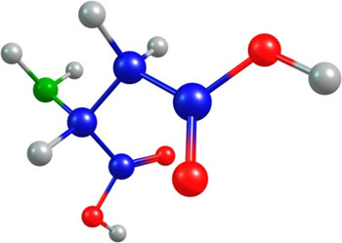
TNF-α ve GDM:
TNF α:
İnsülin direnci mediatörlerinden
Plasentadan üretilir
TNF α yüksekliği: obesite
yaşlanma
sepsis
kas hasarı
preeklampsi

Slide 42
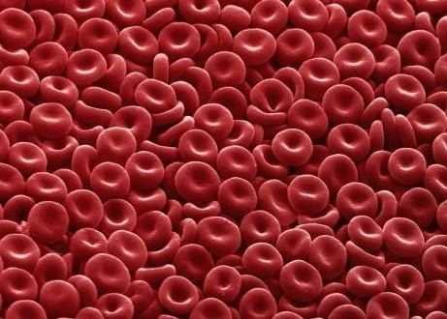
MPV ve GDM
MPV: Ort. Platelet Hacmi
Plateletlerin ortalama büyüklüğü ve aktivitesini gösterir.
MPV artışı:
daha büyük
daha aktif
daha tromboz potansiyeli olan trombositleri gösterir.
MPV artışı:
kardiovasküler hast. Ve KVH riski ile giden D.M., insülin resistansı, HT, hiperlipidemi … artışı
Artmış tromboxan A2 ve adezyon molekül reseptör artışı

Slide 43
EN İYİ GDM ÖNGÖRÜ BELİRTECİ???
TABLE 2 Measured biomarkers in the case-control study population Controls Abnormal GLT* — GDM† (n 73) No GDM (n 37) (n 35) First-trimester‡ nonfasting CRP (mg/L) 5.6 7.0 5.5 4.1 8.0 9.1 ................................................................................................................................................................................................................................................................................................................................................................................ Second-trimester‡ fasting CRP (mg/L) *** 6.1 5.5 6.7 5.0 10.6 7.9§ ................................................................................................................................................................................................................................................................................................................................................................................ First-trimester‡ nonfasting SHBG (nmol/L) 255.6 92.1 283.4 92.6 185.1 105.1§ ................................................................................................................................................................................................................................................................................................................................................................................ Second-trimester‡ fasting SHBG (nmol/L) 320.0 74.5 333.5 64.8 284.8 92.7 ................................................................................................................................................................................................................................................................................................................................................................................ Fasting glucose‡ (mmol/L) 4.4 0.4 4.6 0.4§ 4.8 0.6§ ................................................................................................................................................................................................................................................................................................................................................................................ Fasting insulin‡ (U/mL) 10.1 5.9 11.5 6.§ 15.8 9.6§ ................................................................................................................................................................................................................................................................................................................................................................................ HOMA‡ **** 2.0 1.3 2.4 1.7§ 3.5 2.5§ ................................................................................................................................................................................................................................................................................................................................................................................ GLT glucose‡ (mmol/L) 5.9 0.9 8.6 0.7§ 9.3 1.1§ ................................................................................................................................................................................................................................................................................................................................................................................ .
ACOG, ADA: Rutin tarama öneriyor.
İlk trimester SHBG DÜŞÜKLÜĞÜ****
2. Trimester CRP YÜKSEKLİĞİ
2. Trimester HOMA-IR YÜKSEKLİĞİ

Slide 45

SONUÇ:
GDM perinatal morbidite ve mortalite açısından önemli
GDM mekanizmasında bilinmeyen çok şey var (Genetik, immünolojik, çevre)
HPL ve TNF-α artışı ve Adiponektin azalması önemli.
Plasenta, GDM gelişmesinde temel organ.
Erken dönem tanı koymak tedavi için önemli
Maternal özellikler +
11-13. hf Adiponektin % 77 tanı
11-13. hf SHBG

Slide 46


